Slide 1
Spam Filter
Semestrální úloha z RPH
Timofeev Ilia

Slide 2
Popis filtru
Udělal jsem soubor “words.txt”, který obsahuje 105 nejvíc použitých slov ve trénovácích složkách “1” a “2”.
Filtr udělá dva slovníky ze vstupní složky se “spam” a “ham” slovy a udělá pole nejvíc použitých slov.
Kdýž filtr dostane složku bez “!truth.txt”, on bude rozhodovat podle třech polí (mého souboru “words.txt”, ham_array, spam_array).
Filtr udělá dvě počitadla, a podle polí se slovy bude přidávat hodnoty.
Podle těch hodnot bude rozhodovat co je spam, co je ham.

Slide 3
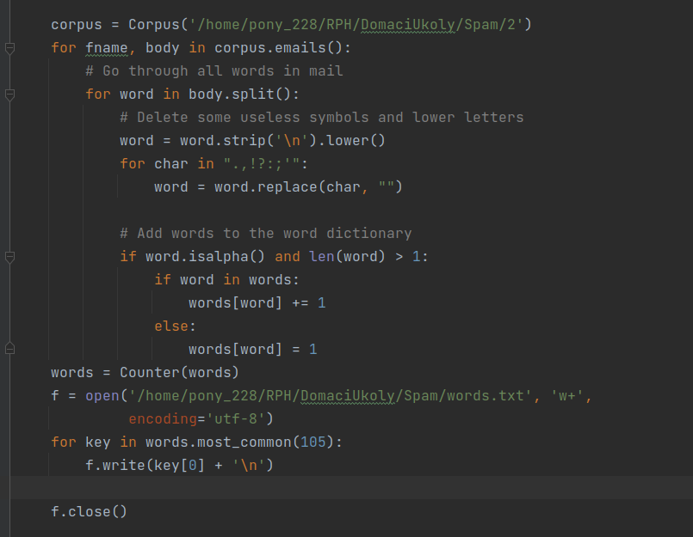
Todle je část kódu, ktery nachází nejvíc použité slova v mailech.
A udělá z nich soubor “words.txt”

Slide 4
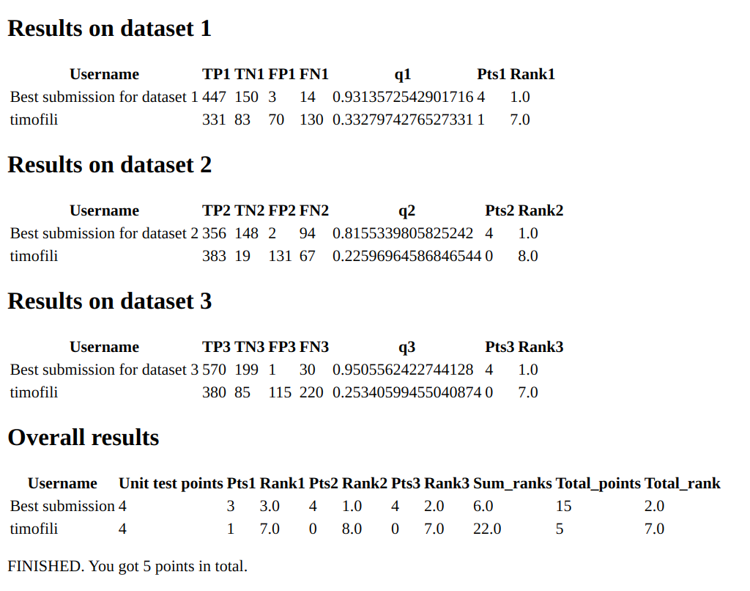
Kvalita filtru
Je to moje první verze filtru

Slide 5
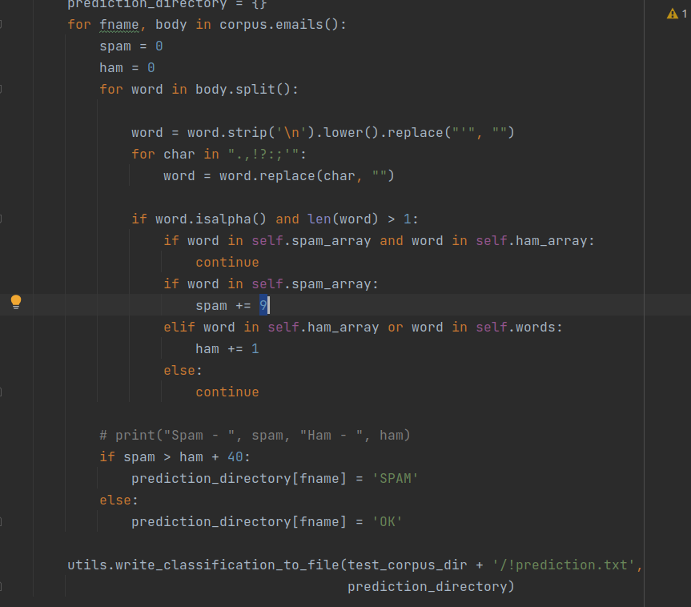
Zlepšení filtru
Protože jsem dostal málo bodů, vyskoušel jsem změnit hodnoty, které přidávám ke spamu
Také jsem změnil počet nejvíc použitých slov v mailech

Slide 6
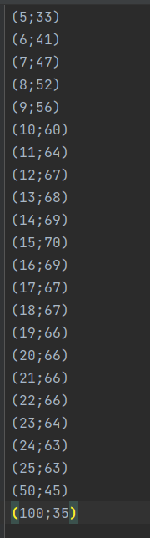
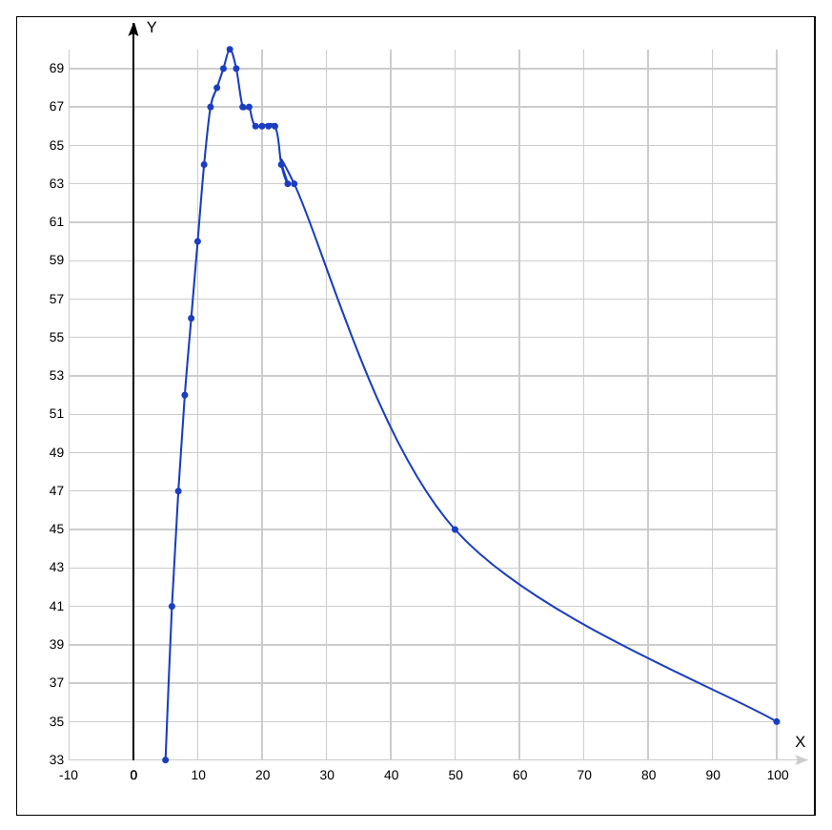
Měnil jsem hodnoty a díval jsem se na kvalitu filtru
Dělal jsem to ručně)
Udělal jsem graph pro Vás a vzal jsem hodnotu, kde je nelepší kvalita

Slide 7
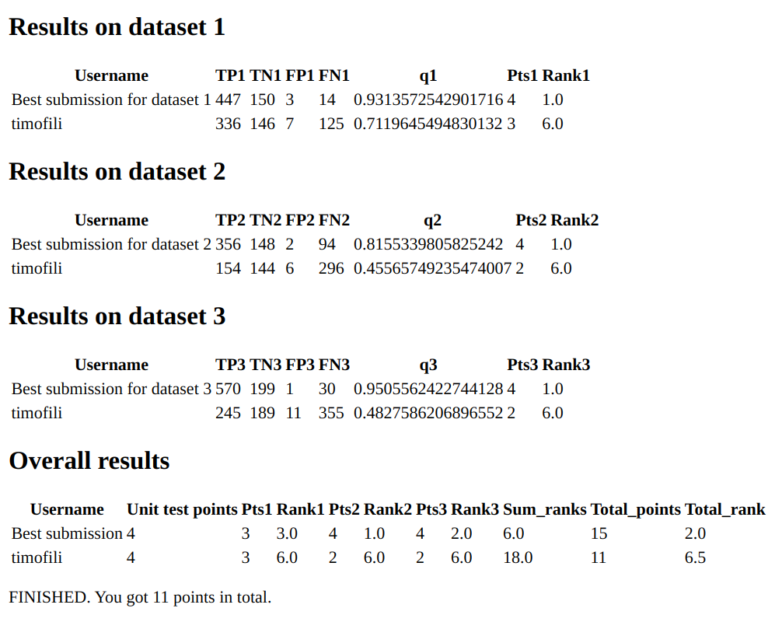
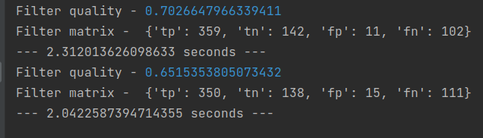
Pak jsem dostal dobré výsledky a celkem jsem získal 11 bodu.

